Slide 1
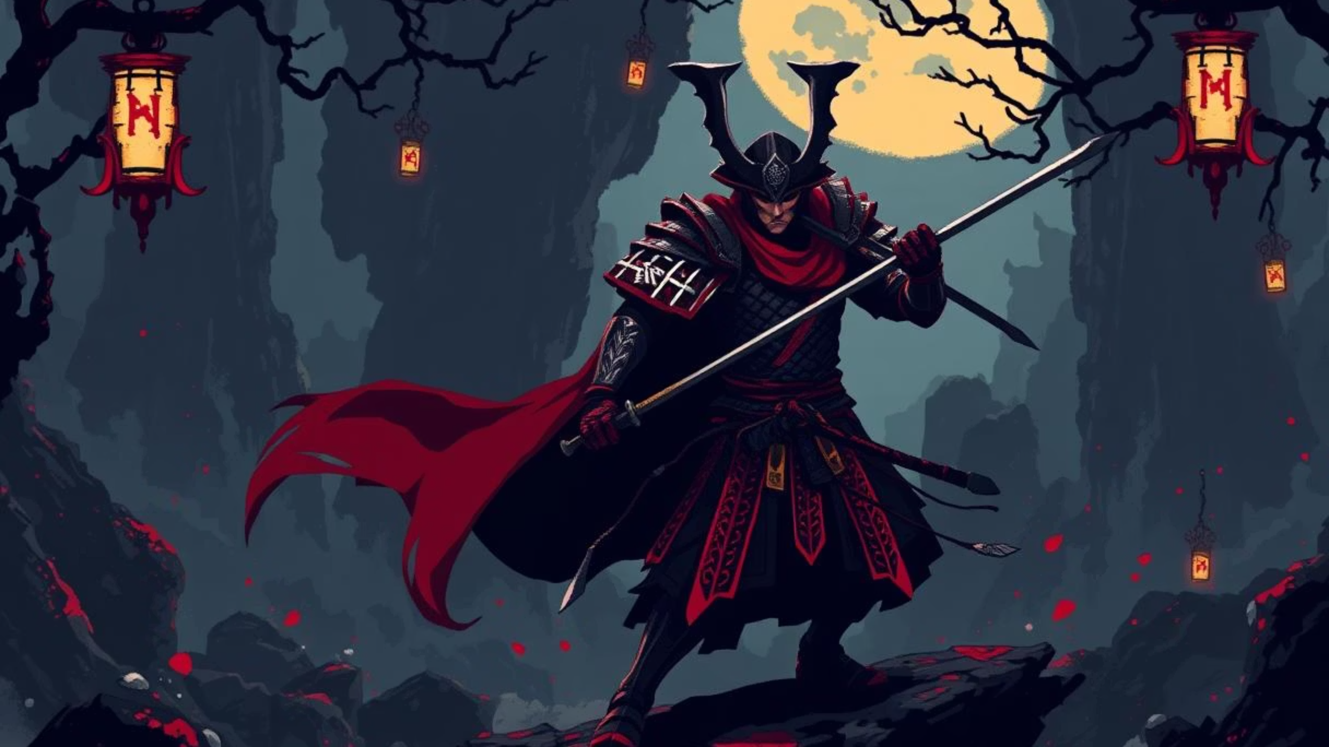
Projeto Game
NERITH

Slide 2
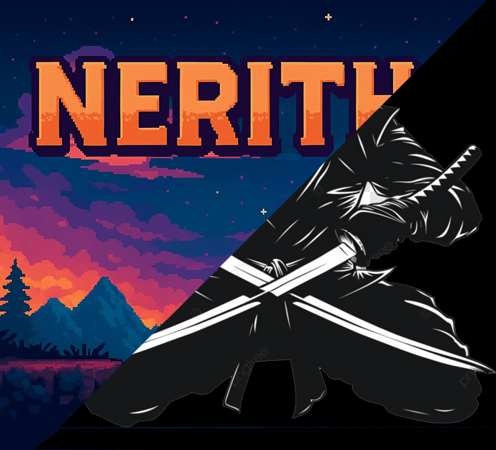
Apresentação
NERITH é um jogo de ação em plataforma 2D com arte em pixel, inspirado no gênero rogue-lite, que combina combate ágil, progressão linear por fases e sistema de pontuação ranqueada.
O jogador assume o papel de NERITH, o último samurai de seu clã, em uma jornada para restaurar o equilíbrio de um mundo corrompido por forças sombrias.
O jogo busca proporcionar uma experiência desafiadora e imersiva, com foco na habilidade do jogador em superar fases, derrotar inimigos e otimizar sua performance, sendo recompensado por meio de um sistema competitivo de ranking interno.

Slide 3







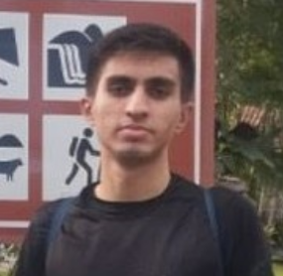
Projeto Game - NERITH
Desenvolvido por estudantes de Engenharia de Software no 7º período no contexto da disciplina - Laboratório de Jogos Digitais - Professor: Fabrício Dias
Angélica Silva
Caio Cesar
Denis Bomfim
Luan Brandão
Marcos Reis
Nicolas Oliveira
Paulo Victor
Yago Braga

Slide 4
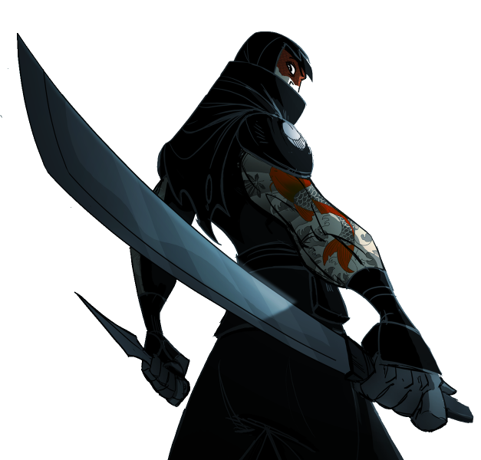
Visão Geral
do Projeto
NERITH é um jogo de ação 2D em estilo plataforma, com ambientação diversificada, desafiadora e estética pixel art retrô.
Executado via arquivo .exe para ambiente desktop Windows, foi desenvolvido com foco em combate, precisão e superação.
O projeto adota arquitetura híbrida (Componentes + MVC), seguindo diretrizes de qualidade estabelecidas pelas normas do ciclo de vida do software e da indústria de jogos digitais.

Slide 5





Metodologia
Engine e Ferramentas
O projeto foi conduzido com base em práticas das Metodologias Ágeis, utilizando o framework Scrum para organização das Sprints e divisão das tarefas.
As ferramentas e tecnologias adotadas foram:
Engine: Unity (URP)
Linguagem: C#
Gerenciamento: Trello
Versionamento: GitHub

Slide 6

Conformidade com Normas e Padrões de
Qualidade em Desenvolvimento de Software
ISO/IEC 12207: ciclo de vida do software.
ISO/IEC 25010: qualidade do produto (usabilidade, manutenibilidade, eficiência).
ISO/IEC 29110: adaptada ao contexto educacional e pequenas equipes.
ISO/IEC 23026: boas práticas em navegação e estrutura interativa.
LGPD - Lei 13.709/2018: Nosso projeto não coleta dados sensíveis, mas aplica princípios de segurança e consentimento para futuros recursos online.

Slide 7
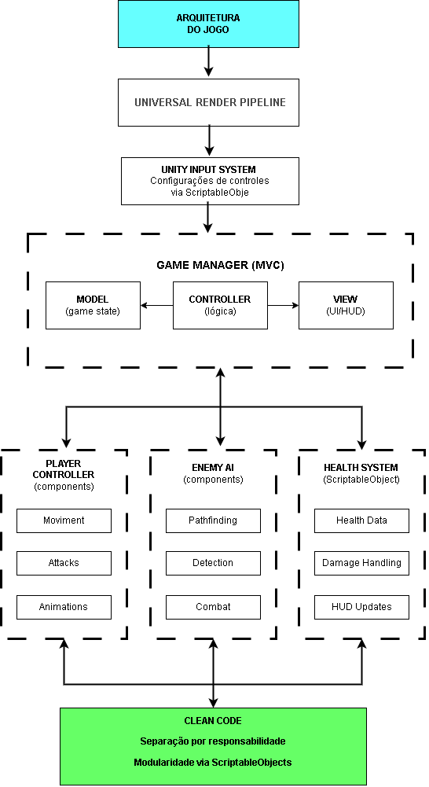
Arquitetura do projeto Modelo híbrido Componentes + MVC
Padrões e Arquitetura
GameManager: Gerencia estados do jogo e transições de cena - MVC
HealthSystem: Modular e reutilizável com ScriptableObject
EnemyAI: Sistema simples de perseguição e ataque
ScoreSystem: Pontuação e integração com o ranking
Fases: Modularizadas e instanciadas com prefabs

Slide 8

Estrutura do Projeto (Assets) e Organização
Estrutura do Projeto Game NERITH proposta inicialmente planejada (Assets)
Assets/
├── BarraDeVida/ => HUD com barra de vida do jogador (HealthSystem.cs)
├── Player/ => Sprites, animações e PlayerController.cs
├── Scripts/ => lógica principal (GameManager.cs, EnemyAI.cs, ScoreSystem.cs, etc.)
├── Scenes/ => Cenas jogáveis, tela inicial, fase 1, fase 2 e tela de derrota
├── Resources/ => Prefabs, áudios, imagens e ScriptableObjects
├── Monster_Creatures/ => Sprites e IA dos inimigos (Inimigos por fase)
├── craftpix-* => Tilesets e assets visuais das fases (pixel art)

Slide 9

NERITH é o último samurai de seu clã. Em um mundo fictício corrompido por forças sombrias enfrenta batalhas intensas em fases progressivamente desafiadoras. Cada cenário apresenta novos inimigos, armadilhas e obstáculos que testam a precisão e a estratégia do jogador. Ao sofrer dano fatal, NERITH é derrotado e o jogo exibe uma tela de game over com duas opções:
“Menu Principal”: reinicia a jornada do início, com pontuação zerada.
“Tentar Novamente”: reinicia a fase atual mantendo a experiência acumulada.
Controles do Jogo WAD ou Setas direcionais – Movimentação - Espaço – Ataque:
Tecla “W” ou “Seta para cima” – Pular
Tecla “P” – Pausa narrativa com caixa de diálogo reflexiva
Tecla “ESC” – Menu de pausa com opções de controle, volume e comandos
Enter – Retorna ao jogo após pausa reflexiva
Barra de Espaço – Atacar / Executar animações de golpe com a espada
A pontuação é baseada em três critérios:
Tempo de conclusão da fase
Número de inimigos derrotados
Dano sofrido (quanto menor, melhor)
As melhores performances são registradas no ranking interno, incentivando repetição, aperfeiçoamento e competição entre jogadores.
Enrêdo e
Mecânica

Slide 10

Mecânica Score (Pontuação):
O sistema de pontuação do jogo NERITH avalia o desempenho do jogador ao longo de cada fase com base nos seguintes critérios:
Tempo de conclusão da fase: Quanto menor o tempo, maior a pontuação.
Número de inimigos derrotados: Cada inimigo vencido adiciona pontos.
Dano sofrido: Quanto menor o dano recebido, maior o bônus.
Bônus de vida restante: Ao concluir a fase com mais vida, o jogador recebe pontuação extra.
A pontuação total é exibida ao final de cada fase e, ao término da partida, é registrada em um ranking interno que permite ao jogador comparar sua performance com outras tentativas anteriores.

Slide 11

Testes
Casos de Teste Realizados
s
Verificação das mecânicas principais: movimentação, ataques, colisões com inimigos e plataformas
Atualização da barra de vida em tempo real
Funcionamento correto da transição entre fases e do sistema de reinício após morte
Testes de Desempenho (Stress)
Avaliação da performance do executável (.exe) em diferentes configurações de hardware
Testes realizados em ambientes Windows com variações de memória RAM, GPU integrada e dedicada
Monitoramento de travamentos, delays e uso de recursos durante sessões prolongadas
Testes Exploratórios
Avaliação da jogabilidade geral, fluidez dos comandos e resposta do personagem
Balanceamento entre dificuldade dos inimigos e progressão das fases
Análise da clareza da interface, menus e experiência do usuário (UX)

Slide 12
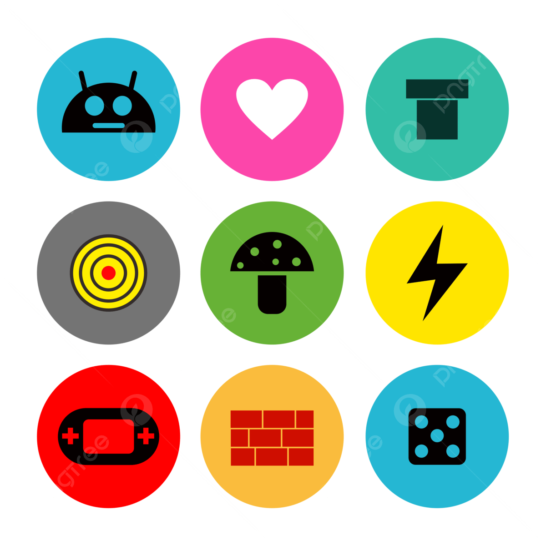
Futuras Expansões
Possíveis Expansões Futuras
Sistema de salvamento de progresso, permitindo continuar de onde parou
Ranking online com integração real a banco de dados remoto (Firebase, Supabase ou MySQL)
Novas fases e inimigos temáticos, com IA aprimorada e cenários variados
Modo Infinito (Endless) ou Boss Rush, desafiando jogadores avançados
Melhorias gráficas, incluindo efeitos parallax, shaders dinâmicos e camadas de fundo interativas
Trilha sonora dinâmica e efeitos sonoros reativos à gameplay
Sistema de habilidades especiais desbloqueáveis por performance ou tempo de jogo

Slide 13

Requisitos mínimos
para rodar o Jogo
Sistema: Windows 10 ou superior
RAM: 4GB
GPU: Integrada (mínimo)
Unity Runtime com suporte a URP

Slide 14
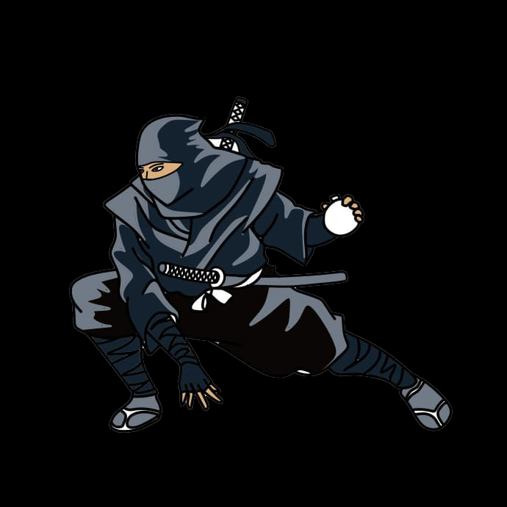
Jogabilidade Tipo Rogue lite
Um jogo rogue lite é um subgênero de RPG que adota elementos do estilo roguelike, como desafio elevado e reinício em caso de morte, mas com características mais acessíveis.
Diferente dos roguelikes tradicionais, os rogue lites permitem ao jogador manter certos progressos — como desbloqueios, fases ou habilidades — mesmo após falhar. São mais focados na ação contínua, com jogabilidade em tempo real e menos restrições estruturais.
No caso de NERITH, a morte resulta em reinício da fase ou do jogo com pontuação zerada, mas sem penalizações complexas ou permanente, mantendo o foco em aprendizado e tentativa–erro, com fases fixas, ranking local e combate fluido.
.

Slide 15
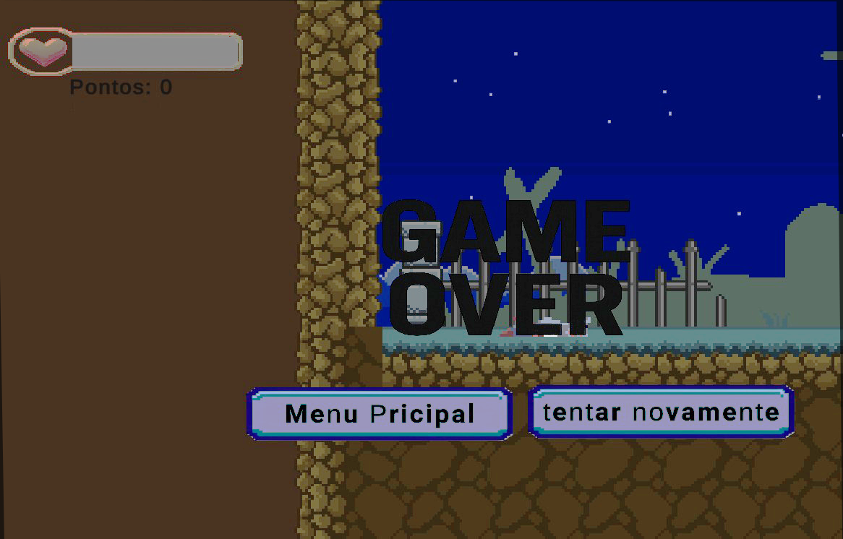
Tela de Game Over
Escolha do Jogador
Quando NERITH sofre um dano fatal, o jogo exibe a Tela de Game Over, oferecendo ao jogador duas opções claras para decidir seu próximo passo:
Menu Principal O jogador retorna à tela inicial do jogo.
(A pontuação (score) é completamente zerada.
O progresso é reiniciado desde o início do jogo).
Tentar Novamente O jogador reinicia a partida a partir da fase em que foi derrotado. (A pontuação acumulada é mantida, permitindo continuidade estratégica. Ideal para quem busca praticar e superar o desafio atual).
Essa mecânica reforça o caráter rogue-lite do jogo, equilibrando punição e progressão, além de incentivar o recomeço sem frustrar a experiência do jogador.

Slide 16
Tela de Pausa Reflexão e Imersão
Ao pressionar a tecla “P”, o personagem NERITH é imobilizado temporariamente e uma caixa de diálogo é exibida na tela.
Objetivo da Pausa: Este recurso não oferece opções de menu, mas sim uma experiência narrativa. A pausa transforma-se em um momento de reflexão, trazendo frases temáticas, pensamentos do personagem ou mensagens inspiradas na jornada samurai.
Função da Caixa de Diálogo: Estilo: Reforça a estética e atmosfera do jogo. Narrativa: Aprofunda o envolvimento do jogador com o enredo.
Jogabilidade: Cria uma pausa sem quebrar a imersão.
Para retornar ao jogo, o jogador pressiona a tecla ENTER, fechando a caixa de diálogo e retomando a partida exatamente de onde parou.

Slide 17
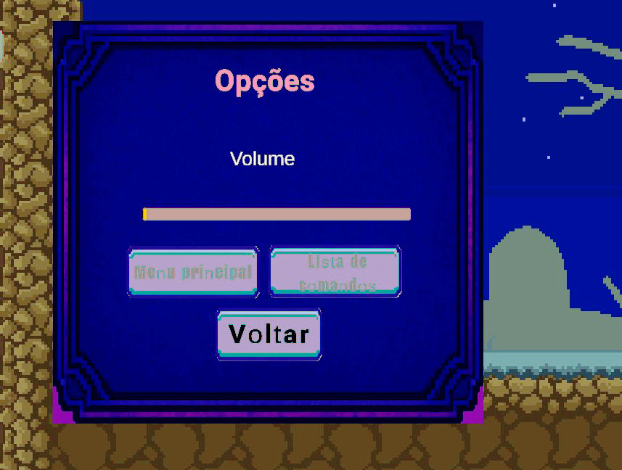
Ao pressionar a tecla “ESC”, o personagem NERITH é pausado imediatamente, e uma tela de pausa completa é exibida com três botões principais e um controle deslizante de volume.
Funcionalidades Disponíveis:
“Voltar”
Retoma o jogo a partir do ponto exato em que foi pausado.
O HUD é reativado e o jogador volta ao controle total de NERITH.
“ Menu Principal”
Encerra a fase atual e leva o jogador de volta à tela inicial do jogo.
Atenção: o progresso da fase será perdido e a pontuação é reiniciada.
“Lista de Comandos”
Abre uma tela ou sobreposição com os comandos principais do jogo, como movimentação, ataque, pulo e interação. Ideal para novos jogadores ou em caso de dúvidas rápidas.
Controle de Volume (slider)
Permite ajustar o nível do som do jogo diretamente, sem sair da partida. A configuração é aplicada em tempo real.
Esta tela foi pensada para oferecer ao jogador autonomia, conforto e acessibilidade, mantendo a fluidez da experiência mesmo em pausas técnicas ou estratégicas.
Tecla “ESC”
Menu de Pausa Interativo

Slide 18
Considerações Finais
NERITH representa o primeiro projeto gamer desenvolvido por nossa equipe, refletindo de forma concreta o aprendizado técnico, prático e colaborativo adquirido ao longo da graduação em Engenharia de Software.
O jogo foi planejado e implementado com base em princípios reconhecidos de qualidade, alinhando-se às normas da indústria e às boas práticas de desenvolvimento de software.
Mais do que um produto digital:
NERITH simboliza um marco significativo na trajetória da nossa equipe, demonstrando a aplicação efetiva dos conhecimentos teóricos no âmbito da disciplina Desenvolvimento de Jogos Digitais, ministrada pelo professor Fabrício Dias, cuja orientação e iteração com a Equipe foi fundamental ao longo de todo o processo.
Obrigado!

Slide 19

GAME OVER

